Slide 1
ORM mit SQLAlchemy
Seminararbeit von Adrian Mönnich
WS 2010/11

Slide 2
Überblick
Motivation
Python? ORM? SQLAlchemy? Was ist das eigentlich?!
SQLAlchemy – Allgemeines
SQLAlchemy – Datenbankdefinition
SQLAlchemy – Datenbankverbindung
SQLAlchemy – Datenbankzugriff
SQLSoup – Deklarationsfreier Datenbankzugriff
Fazit

Slide 3


Motivation

Slide 4
Python?
Dynamische Programmiersprache
Oftmals als Skriptsprache genutzt
Mehrere Paradigmen
Codeblöcke werden durch Einrückung definiert

Slide 5
ORM?
Was?
Object-relational Mapping
Ablegen von Objekten in einer relationalen Datenbank
Wozu?
Abstrahierung der Datenbank
Kein oder nur wenig SQL selbst schreiben

Slide 6
SQLAlchemy?
„The Python SQL Toolkit and Object Relational Mapper“
„SQLAlchemy is not just an ORM“
Konstruktion von SQL-Ausdrücken in einer plattform-unabhängigen Art und Weise
ORM ist ein Modul von SQLAlchemy welches man benutzen kann aber nicht muss

Slide 7
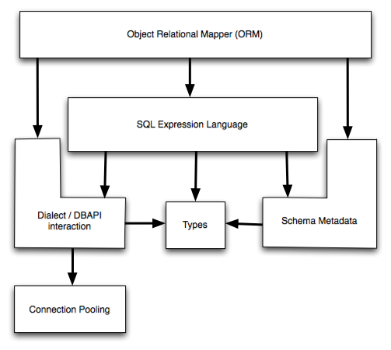
Architektur von SQLAlchemy

Slide 8
Datenbankdefinition
Zwei Möglichkeiten:
Klassische Definition: Tabellen, Mapping-Klassen und Relationen werden separat definiert
Deklarative Definition: Tabellen und Relationen werden innerhalb der Mapping-Klassen definiert

Slide 9
Klassische Definition (1/3)
metadata = sqlalchemy.MetaData()
authors_table = Table('authors', metadata,
Column('id', Integer, primary_key=True),
Column('name', String, nullable=False, index=True)
)
books_table = Table('books', metadata,
Column('id', Integer, primary_key=True),
Column('author_id', Integer,
ForeignKey('authors.id', ondelete='CASCADE'),
nullable=False),
Column('title', String, nullable=False, index=True)
)

Slide 10
Klassische Definition (2/3)
class Author(object):
def __repr__(self):
return "<Author(%r, '%s')>" % (self.id, self.name)
class Book(object):
def __repr__(self):
return "<Book(%r, '%s')>" % (self.id, self.title)

Slide 11
Klassische Definition (3/3)
mapper(Author, authors_table)
mapper(Book, books_table, properties={
'author': relationship(Author, backref='books')
})

Slide 12
Deklarative Definition (1/2)
Base = declarative_base()
metadata = Base.metadata
class Author(Base):
__tablename__ = 'authors'
id = Column(Integer, primary_key=True)
name = Column(String, nullable=False, index=True)
def __repr__(self):
return "<Author(%r, '%s')>" % (self.id, self.name)

Slide 13
Deklarative Definition (2/2)
class Book(Base):
__tablename__ = 'books'
id = Column(Integer, primary_key=True)
author_id = Column(Integer,
ForeignKey('authors.id', ondelete='CASCADE'),
nullable=False)
title = Column(String, nullable=False, index=True)
author = relationship(Author, backref='books')
def __repr__(self):
return "<Book(%r, '%s')>" % (self.id, self.title)

Slide 14
Datenbankdefinition – Fazit
Die deklarative Syntax ist intuitiver und daher der klassischen vorzuziehen.
Die klassische Syntax hat aber trotzdem ihre Daseins-berechtigung:
Für m:n-Beziehungen ist eine Sekundärtabelle notwendig
Diese wird nicht auf ein Objekt gemappt
Daher definiert man diese immer klassisch

Slide 15
Datenbankverbindung
Um eine Verbindung zur Datenbank aufbauen zu können ist eine Engine notwendig.
Diese wird mit sqlalchemy.create_engine() erstellt.
Host, Username, Passwort, Datenbankname usw. werden als Parameter an create_engine() übergeben.

Slide 16
Metadata
Das Metadata-Objekt speichert Informationen zu den definierten Tabellen und Relationen.
Wenn man die klassische Definition benutzt erstellt man das Metadata-Objekt mit der Funktion sqlalchemy.MetaData()
Bei der deklarativen Definition wird in der durch declarative_base() erstellten Klasse automatisch ein Metadata-Objekt im Feld metadata erstellt.
Um das Metadata-Objekt mit einer Engine zu verbinden, weist man sie dem Feld bind zu.

Slide 17
Datenbankzugriff – INSERT/DELETE
Um ein neues Objekt in die Datenbank einzufügen erstellt man eine Instanz davon und fügt es der Session mittels add() hinzu.
Zum Löschen verwendet man delete() statt add()
Beispiel:
rick = Author(name='Rick Copeland')
book = Book(title='Essential SQLAlchemie')
book.author = rick
session.add(book)
session.commit()

Slide 18
Datenbankzugriff – SELECT
Über die query()-Funktion der Session wird eine Abfrage zusammengebaut.
Das Laden von Relationen wird über die Methode options() gesteuert.
Beispiel:
q = session.query(Author)
q = q.options(joinedload(Author.books))
q = q.filter_by(name='Rick Copeland')
rick = q.one()
print rick.name
for book in rick.books:
print book

Slide 19
Datenbankzugriff – UPDATE
Um Daten zu verändern aktualisiert man einfach die öffentlichen Felder in der Mappingklasse.
Bei Relationen kann das intern zu einem INSERT oder DELETE führen.
Beispiel:
q = session.query(Book)
q = q.filter_by(title='Essential SQLAlchemie')
book = q.one()
book.title = 'Essential SQLAlchemy'
session.commit()

Slide 20
Deklarationsfreier Datenbankzugriff
Manchmal möchte man auf existierende Datenbanken zugreifen.
Die bereits vorhandenen Tabellen manuell in SQLAlchemy zu definieren ist je nach Anzahl sehr aufwändig.
Die SQLSoup-Erweiterung von SQLAlchemy schafft dabei Abhilfe.
Die Mappings und Tabellendefinitionen werden durch Reflection automatisch generiert
Der Entwickler muss nur noch Relationen definieren

Slide 21
Deklarationsfreier Datenbankzugriff
engine = sqlalchemy.create_engine('postgresql:///test')
db = SqlSoup(engine)
db.books.relate('author', db.authors, backref='books')
q = db.authors
q = q.options(joinedload(db.authors.books))
q = q.filter(db.authors.name == 'Rick Copeland')
rick = q.one()
print rick.name
for book in rick.books:
print book

Slide 22
Fazit
Komfortables ORM-System für Python
Viele Features für Fortgeschrittene:
Lowlevel-Datenbankzugriff
ORM in Verbindung mit selbstgeschriebenen/-gebauten SQL-Abfragen
Doku/Tutorial auf http://www.sqlalchemy.org/

Slide 23

Fragen?

